Slide 1
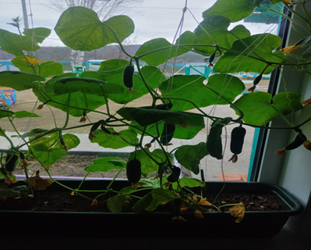
Экологическая предметно-пространственная развивающая среда «огород на подоконнике»
Муниципальное бюджетное дошкольное образовательное учреждение
«Шимкинский детский сад»

Slide 2
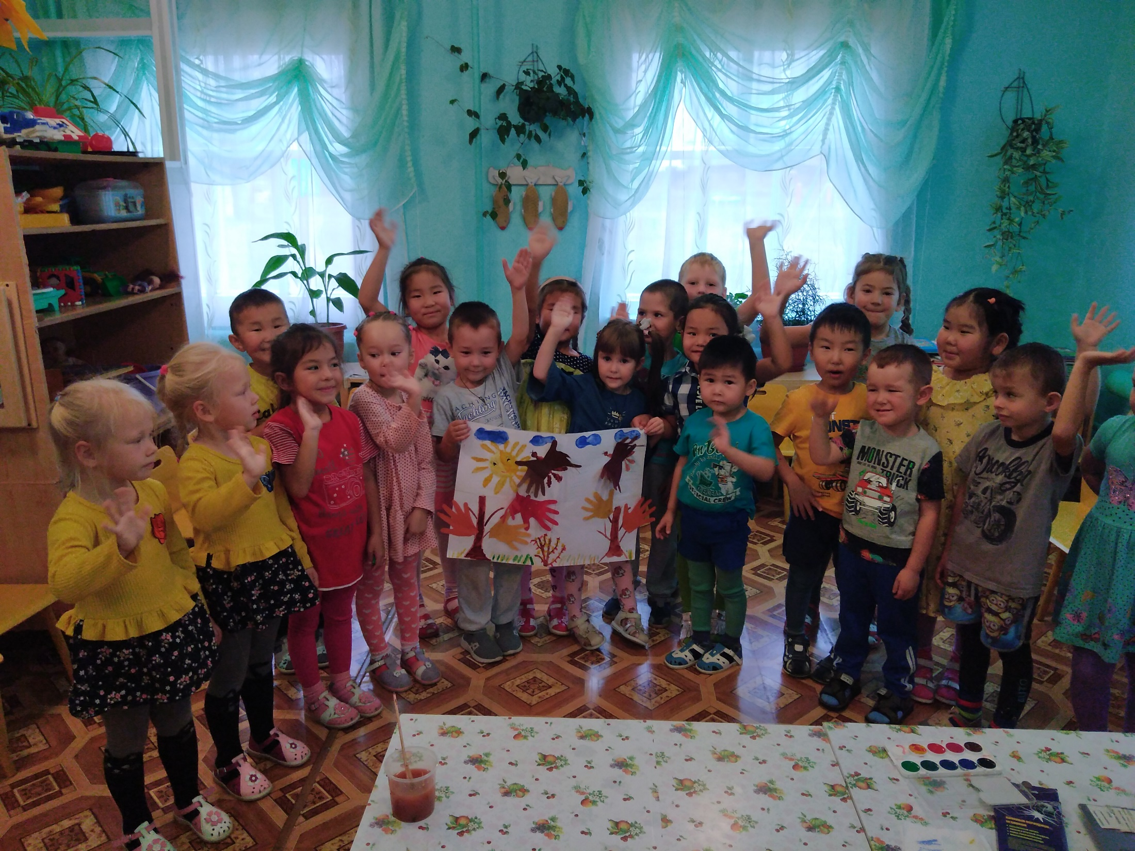
Вид проекта: экспериментальный-исследовательский
Продолжительность: долгосрочный(февраль-май)
Участники проекта: дети старшей группы, родители, воспитатель.

Slide 3
ЗАДАЧИ ПРОЕКТА :
1. Дать детям знания, что растения выращивают из семян, их сажают, поливают, ухаживают за ними. Расширять знания и представления о полезных свойствах огородной зелени: салата, укропа, лука, их строении и необходимых условиях роста.
2. Уточнить представление детей о труде взрослых, учить детей правильно называть трудовые действия.
3. Обогащать словарный запас, развивать связную речь детей.
4. Воспитывать трудолюбие, бережное отношение к растениям.
5. Вызвать положительные эмоции от полученных результатов в ходе экспериментальной деятельности.
6. Создать условия для участия родителей в образовательном процессе.

Slide 4
ЦЕЛЬ ПРОЕКТА
Привитие практических навыков по формированию экологической культуры, создание в группе огорода на подоконнике, приобщение родителей к проектированию проекта.

Slide 5
Мир растений удивительный и многообразный. Каждый внимательный наблюдатель и вдумчивый исследователь может открыть в нем для себя что-то новое.
Но в осенне-зимний период у детей угасает интерес к развитию растений, так как нет наглядности, а у детей наглядно-образное мышление. Для решения этой проблемы был создан “огород на подоконнике ”, который позволяет вести наблюдения за ростом и развитием растений, проводить экспериментальную работу по выявлению факторов, влияющих на рост и развитие растений и получение устойчивых трудовых умений и навыков по уходу за культурами огорода
В соответствии с ФГОС содержание образовательной области «Познание» направленно на достижение различных целей ,одна из которых развитие у детей познавательных интересов. Формирования целостной картины мира расширение кругозора.
Актуальность :

Slide 6
Занятия
Просмотр презентаций
Экспериментирование
Формы и методы работы
Игры ,беседы, экскурсии и приобщение родителей
Выставки рисунков и поделок

Slide 7
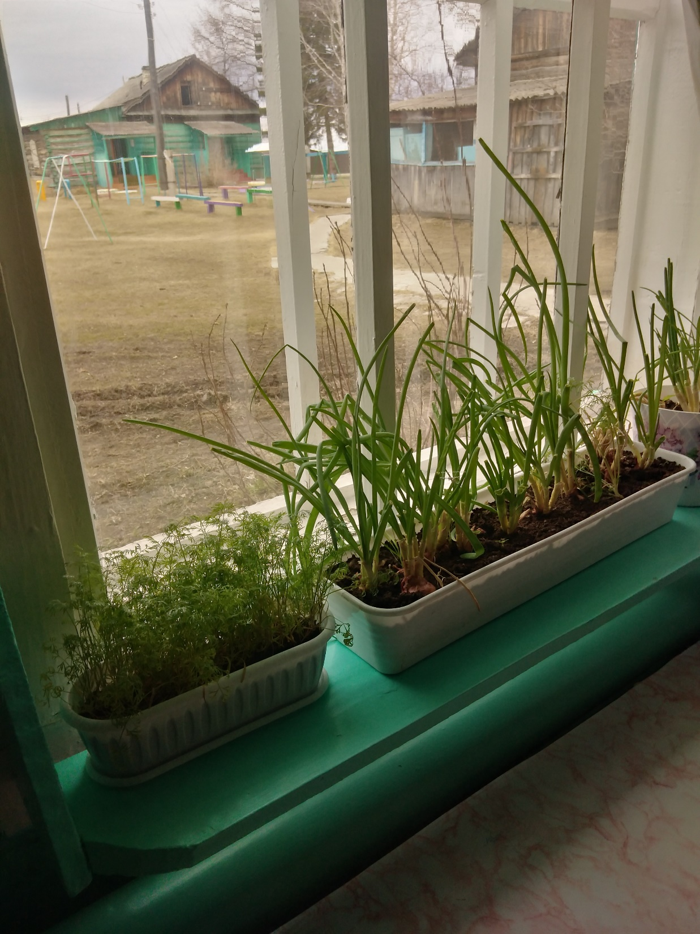
- проявление интереса к посаженым растениям, к простейшим взаимосвязям в природе; - доброжелательное и активное взаимодействие со взрослыми и сверстниками в решении игровых и познавательных задач; - умение выражать положительные эмоции (интерес, радость, восхищение) при разгадывании загадок, прослушивании художественных произведений; - умение высказывать свою точку зрения во время наблюдений за ростом растений; - развить интерес к экспериментальной деятельности.
Планируемый результат:

Slide 8
Подготовите-льный
Заключите -льный
Этапы работы
Основной

Slide 9
Этапы работы над проектом:
Подготовительный этап.
•Изучение методической литературы по данной теме.
•Подбор изучения художественной литературы об овощах, фруктах, зелени, сельскохозяйственном труде. (Сказки, рассказы, стихи, загадки, пословицы) .
•Подбор игр для проведения различных видов деятельности.
•Составление перспективного плана по проекту «Огород на подоконнике».
•Таблица с названием растения, датой посадки.

Slide 10
Таблица Наблюдений за ростом и развитием растений ( Огурцы)
Название культуры | Огурцы
1 Когда посадили | 10 февраля 2021г
2 Первые всходы | 25 февраля 2021г
3 Первые настоящие листья | 2 марта 2021г
4 Начало цветения | 16 марта 2021г
5 Массовое цветение | 20 марта 2021г
6 Окончание цветения | 30 марта 2021г
7 Созревание плодов 8 Сбор плодов 9 Примечание | 20 апреля 2021г 20 апреля 2021г Еще есть цветение.

Slide 11
.
Основной этап.
С родителями:
•Совместное обсуждение мероприятий по выполнению проект
•Сбор семян необходимых для посадки.
•Консультация «Зелёный мир на окне»
С детьми:
•Рассматривание иллюстраций, картин с изображением овощей.
•Отгадывание загадок на тему «Овощи».
•Игровой момент «Посылка бабушки Клавы» с семенами.
•Организация предметно-развивающей среды по теме, оформление огорода на подоконнике.
•НОД с детьми по данной теме :
•Посадка, полив и рыхление растений.
•Исследовательская и практическая деятельность детей по изучению особенностей выращивания культурных растений .
•Наблюдения за ростом растений с фиксированием результатов с помощью рисунков.
•Двигательная, игровая, музыкально-художественная деятельность. Настольно-печатные игры.
•Индивидуальные поручения для родителей.
.

Slide 12
Заключительный этап.
С детьми:
театрализованное представление «В огородном царстве-государстве».
С родителями:
•Фотоотчет.
С педагогами:
•Консультация "Мы сажали огород".

Slide 13
Вывод: Систематический труд в огороде, на подоконнике, повысил у детей интерес к растениям, способствовал воспитанию у них любви и бережному отношению к объектам природы, формированию трудолюбия и нравственных качеств. Дети научились сами определять, когда растения нужно полить, прорыхлить. У детей появилось сознательное отношение к труду, они начали осмысливать производимую работу, понимать ее цель, что расширило их кругозор. Дети усвоили, что свежая зелень полезна для организма, а выращенная своими руками вдвойне. Оказывается, выращивать зелень, это огромное удовольствие. Так мы начинаем воспитывать у детей интерес к здоровому образу жизни. В результате работы в групповом огороде дети более сдружились, стали больше времени проводить со взрослыми, общались, играли, трудились.
.

Slide 14
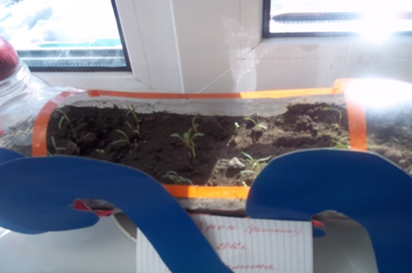
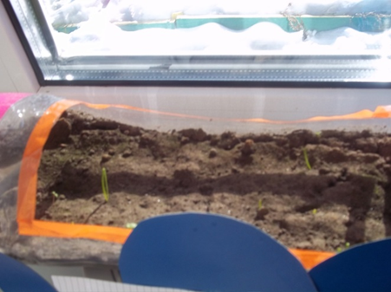
И петрушка , и лук Растут на грядках густо-густо. И все дружно говорят: « Мы растем здесь для ребят. За усердие и труд Урожай весь соберут Всходы Петрушки
Всходы Лука

Slide 15
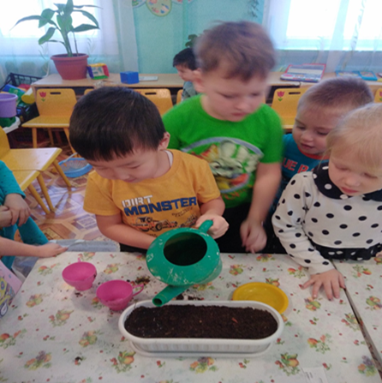
Огород свой прополю И из леечки полью

Slide 16
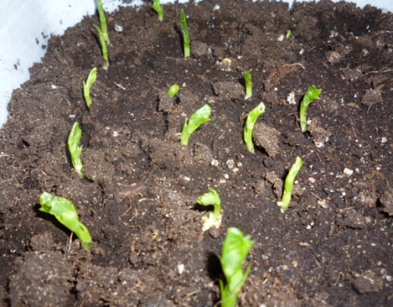
Огурец растет на грядке , Значит будет все в порядке, Скоро будет урожай, Если хочешь собирай

Slide 17
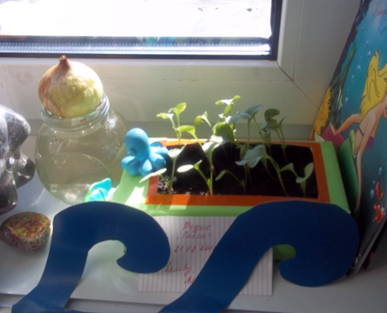
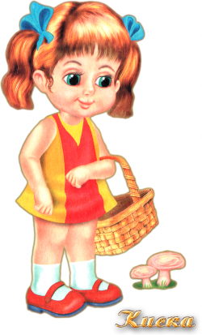
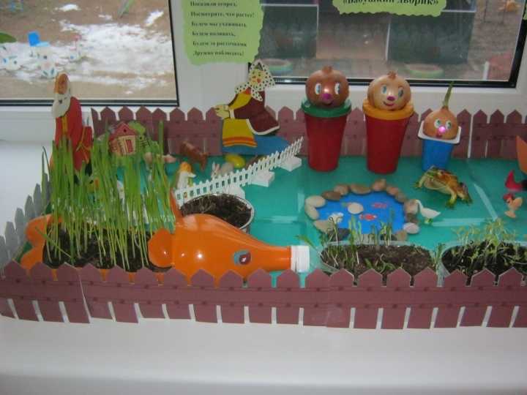
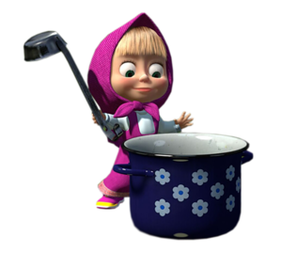
Удивляется народ:
Что за чудо огород?
Здесь редис есть и салат,
Лук ,петрушка и шпинат.
Помидоры,огурцы
Зреют дружно –молодцы!

Slide 18
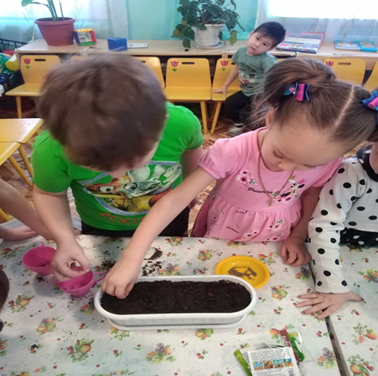
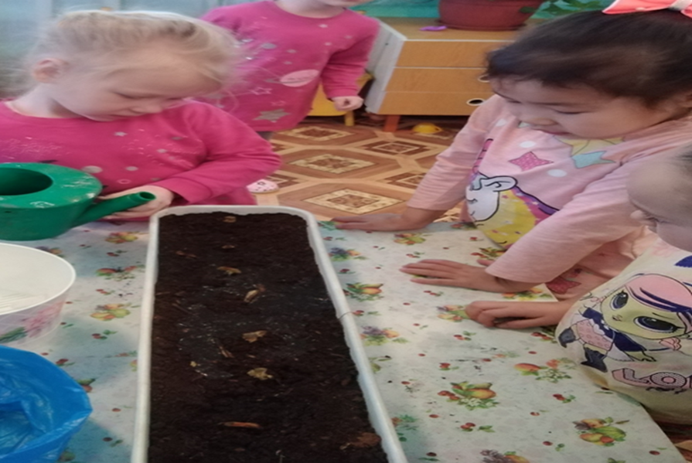
Дети лучок сажали. Урожаем угощали , Витаминов целый клад Приходите все к нам в сад.

Slide 19
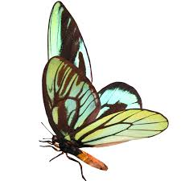
Спасибо за внимание!

